Slide 1
DEPARTAMENTO DE ELÉCTRICA, ELECTRÓNICA Y TELECOMUNICACIONES
CARRERA DE INGENIERÍA EN ELECTRÓNICA Y TELECOMUNICACIONES
TRABAJO DE TITULACIÓN PREVIO A LA OBTENCIÓN DEL TITULO DE INGENIERA EN ELECTRÓNICA Y TELECOMUNICACIONES
TEMA: “ADAPTACIÓN E IMPLEMENTACIÓN DE ALGORITMOS VOICE ACTIVITY DETECTION PARA LA DETECCIÓN DE EVENTOS MICROSÍSMICOS DEL VOLCÁN COTOPAXI.”
AUTOR: ROSERO JÁCOME, KAREN GISSELL
DIRECTOR: ING. LARCO BRAVO, JULIO CÉSAR, MSc.
SANGOLQUÍ
2020

Slide 2
Agenda
Introducción
Objetivos
Marco Teórico
Metodología
Resultados
Discusión
Trabajos futuros
Conclusiones

Slide 3
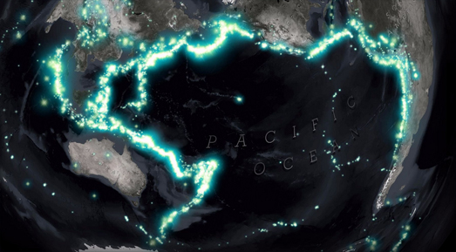
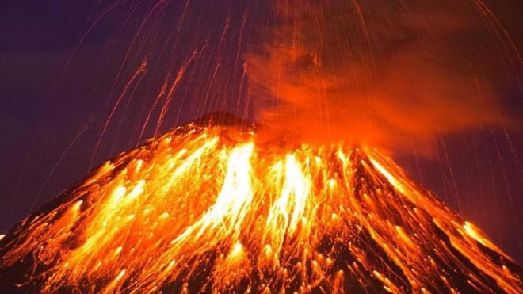
Cinturón de Fuego de los Andes

Slide 4
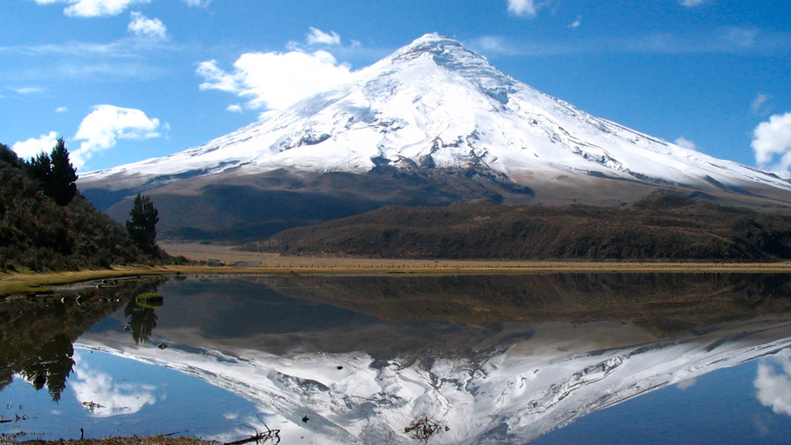
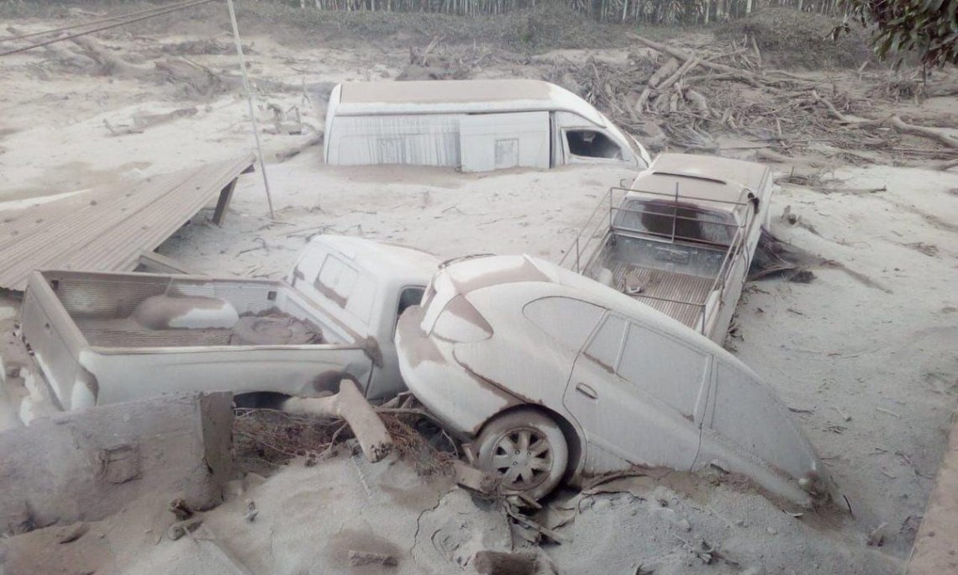
Gases volcánicos
Flujos de lava
Flujos piroclásticos
Lluvia de ceniza
Sismos
Lahares

Slide 5
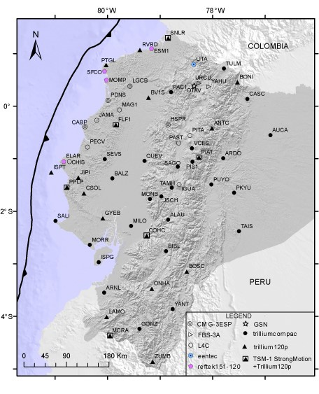
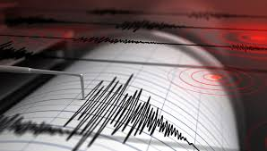
Monitorización permanente
Estaciones sísmicas de banda ancha
Red Nacional de Sismógrafos (RENSIG)
Notes:
Son biodegradables.
La materia prima requerida y el proceso de fabricación es económico.

Slide 6
Agenda
Introducción
Objetivos
Marco Teórico
Metodología
Resultados
Discusión
Trabajos futuros
Conclusiones

Slide 7
General
Desarrollar e implementar un algoritmo de VAD en el estudio de la detección de eventos sismo volcánicos del volcán Cotopaxi.
Específicos
Adquirir información mediante un estudio previo de los diferentes algoritmos de VAD, para analizar la compatibilidad con las características de las señales sísmicas del volcán Cotopaxi.
Desarrollar el detector A-VAD definiendo los valores de los parámetros que se ajusten a las señales sísmicas.

Slide 8
Específicos
Evaluar el desempeño del detector en las bases de datos de señales del volcán Cotopaxi, tanto para los eventos etiquetados individualmente como para las señales de simulación de tiempo real.
Calcular las métricas de desempeño del detector que son: exactitud, precisión, especificidad, sensibilidad y taza de error balanceado, asegurándose de cumplir con los requerimientos del IGEPN.
Comparar el algoritmo A-VAD con un trabajo previo realizado sobre la misma línea de investigación.

Slide 9
Agenda
Introducción
Objetivos
Marco Teórico
Metodología
Resultados
Discusión
Trabajos futuros
Conclusiones

Slide 10
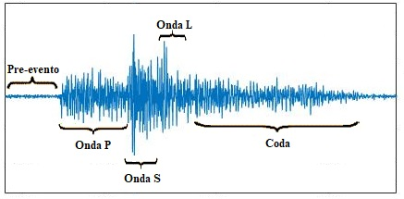
Sismicidad volcánica
Proceso de reactivación eruptiva
Ascenso del magma
Tipos de eventos sismo volcánicos:
Vulcano tectónicos (VT)
De Largo Periodo (LP)
Híbridos (HB)
Tremores (TRE)
Evento sismo volcánico

Slide 11
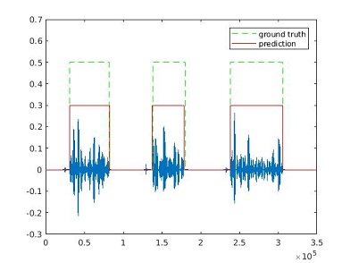
Detección de Actividad de Voz (VAD)
VAD
Técnica utilizada para detectar la presencia y ausencia de la voz humana en una señal.
$$E_{ }=10\log_{10}\left(\frac{1}{N−1}\sum_{n=1}^{N}{{\left(x_{ }\left[n\right]−μ_{ }\right)}^{2}+ε} \right)$$

Slide 12
Sustracción Espectral de Potencia
$$\left.Y\left(f\right)=X\left(f\right)+R(f\right)$$
Resta espectral
Se busca una mejora en la Relación Señal a Ruido (SNR).
$${\left|\hat{X}\left(f\right)\right|}^{b}= {\left|\left.Y(f\right)\right|}^{b}−g{\left|\overline{\left.R(f\right)}\right|}^{b}$$
${\left|\hat{X}\left(f\right)\right|}^{b}$ la estimación de su espectro
Asume que los segmentos de voz y de ruido son descorrelacionados y aditivos en el tiempo.
${\left|\overline{R(f)}\right|}^{b}$el espectro del ruido promedio
$g$ controla la cantidad de ruido a sustraer
b=1 → Resta espectral de magnitud
b=2 → Resta espectral de potencia

Slide 13
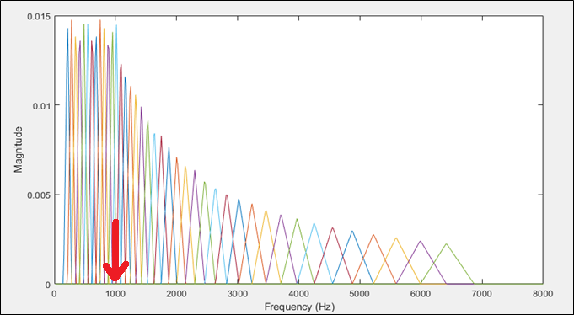
Coeficientes Cepstrales de la Frecuencia de Mel
Capacidad para representar el espectro de amplitud de voz en una forma compacta.
Utiliza un Banco de Filtros de Mel.
Recopilación de los 256 componentes espectrales en 40 intervalos de frecuencia.

Slide 14
Prueba de razón de máxima verosimilitud
La razón de probabilidad de la trama actual se compara con un umbral establecido.
El umbral representa el límite superior e inferior de la razón de probabilidad para pertenecer a una clasificación.
Método de agrupamiento de k medias
Agrupar un conjunto de datos en una cantidad predeterminada de grupos disjuntos.
Facilita trabajar con grandes volúmenes de información.

Slide 15
Agenda
Introducción
Objetivos
Marco Teórico
Metodología
Resultados
Discusión
Trabajos futuros
Conclusiones

Slide 16
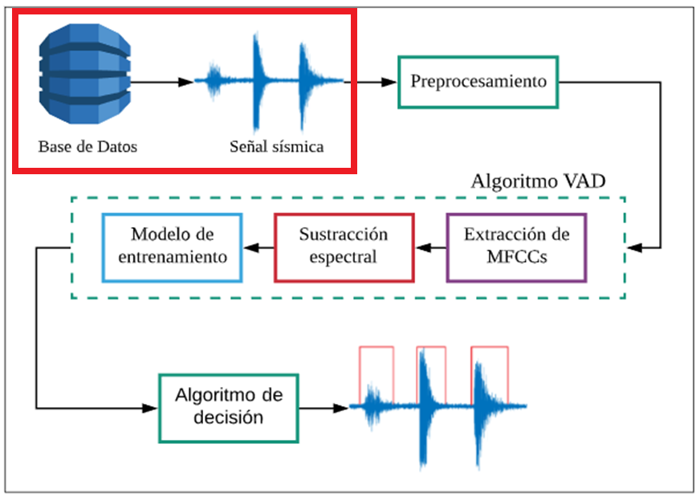

Slide 17
Bases de Datos
{
Estaciones sismológicas
BREF
50 Hz
BVC2
50 Hz
VC1
100 Hz
The Standard for the Exchange of Earthquake Data (SEED)
Notes:
corriente fotogenerada o fotocorriente ($I_{L})$ y la corriente de recombinación o corriente del diodo ($I_{D}(V)$).
La resistencia en paralelo corresponde a las fugas de corriente proporcionales a la tensión y tiene su mayor influencia en la región de baja tensión. El origen de esta resistencia se debe a fugas de corriente por la superficie de la celda, pequeños cortocircuitos metálicos, etc. La resistencia en serie se debe a los contactos metálicos con los semiconductores.
Los efectos de la resistencia en paralelo son despreciables.
La corriente fotogenerada es igual a la corriente de cortocircuito

Slide 18
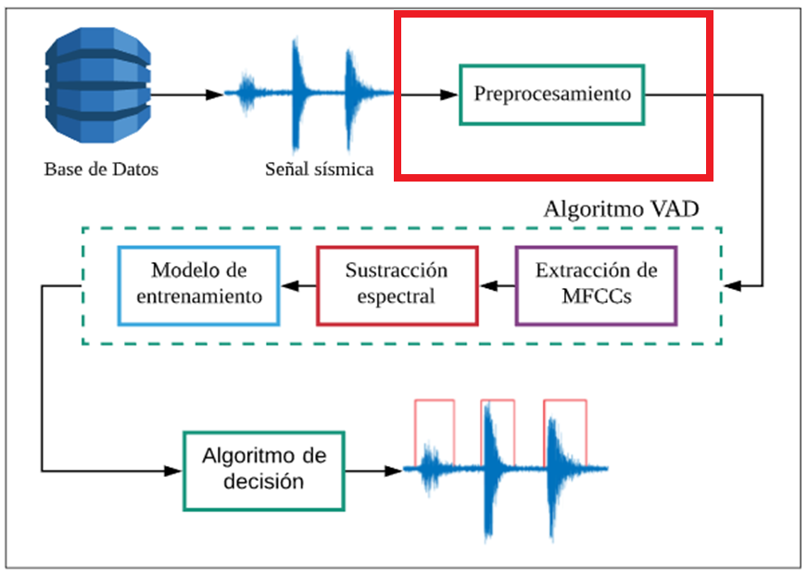

Slide 19
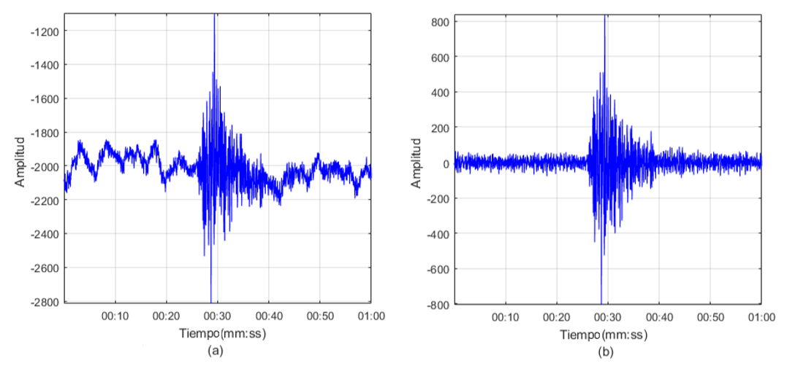
Preprocesamiento
Remover el valor medio de la tendencia lineal
Técnica de Ajuste por Mínimos Cuadrados
Filtro FIR pasabanda
Orden 128
1 – 50 Hz
Notes:
corriente fotogenerada o fotocorriente ($I_{L})$ y la corriente de recombinación o corriente del diodo ($I_{D}(V)$).
La resistencia en paralelo corresponde a las fugas de corriente proporcionales a la tensión y tiene su mayor influencia en la región de baja tensión. El origen de esta resistencia se debe a fugas de corriente por la superficie de la celda, pequeños cortocircuitos metálicos, etc. La resistencia en serie se debe a los contactos metálicos con los semiconductores.
Los efectos de la resistencia en paralelo son despreciables.
La corriente fotogenerada es igual a la corriente de cortocircuito

Slide 20
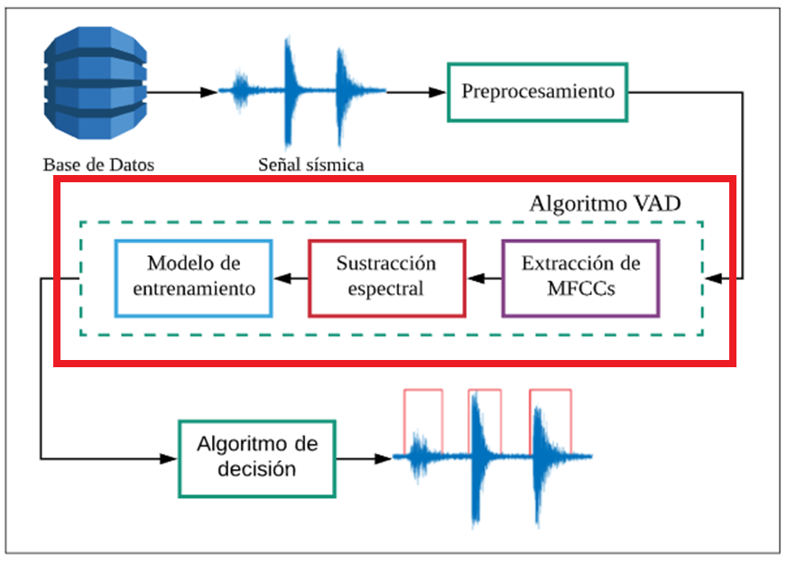

Slide 21
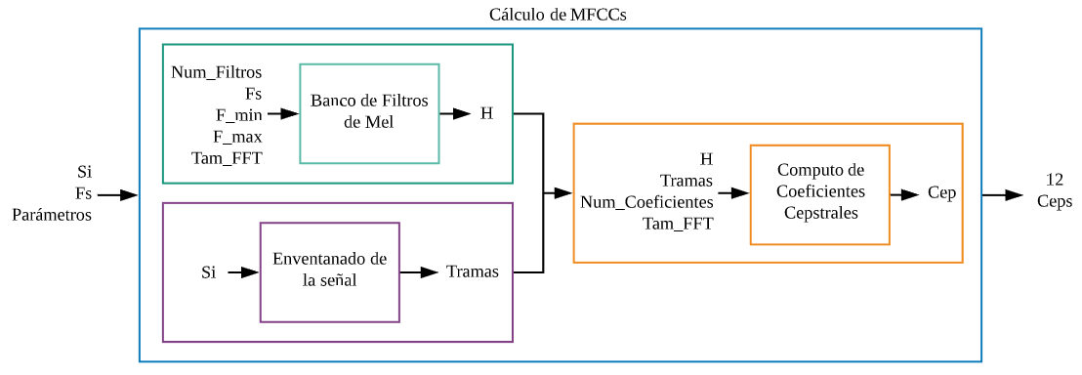
Algoritmo VAD
Extracción de Coeficientes Cepstrales de la Frecuencia de Mel (MFCCs)
Notes:
densidad de potencia y el espectro estándar llamdo AM1.5G normalizado a 1 $KW/m^{2}$
Condiciones de iluminación constantes
Control de temperatura
Temperatura no es importante

Slide 22
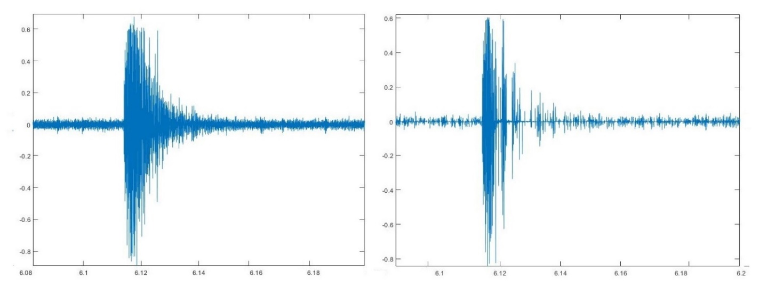
Algoritmo VAD
$$g=\max\left\{{\left(1−{\left(α\frac{{\left|R\right|}^{2}}{{\left|Y\right|}^{2}}\right)}^{\frac{γ}{2}}\right)}^{\frac{e}{γ}},\min\left(g_{h}, {\left(β\frac{|{\left.​R\right|}^{2}}{|{\left.​Y\right|}^{2}}\right)}^{\frac{e}{2}}\right) \right\}$$
Sustracción Espectral
α = 1: factor de sobre sustracción
γ = 2: dominio de sustracción
e = 2: exponente de ganancia
$g_{h}$= 1: ganancia máxima para el ruido de fondo
$β=0,01$: atenuación de ruido máxima en el dominio de la potencia
Notes:
densidad de potencia y el espectro estándar llamdo AM1.5G normalizado a 1 $KW/m^{2}$
Condiciones de iluminación constantes
Control de temperatura
Temperatura no es importante

Slide 23
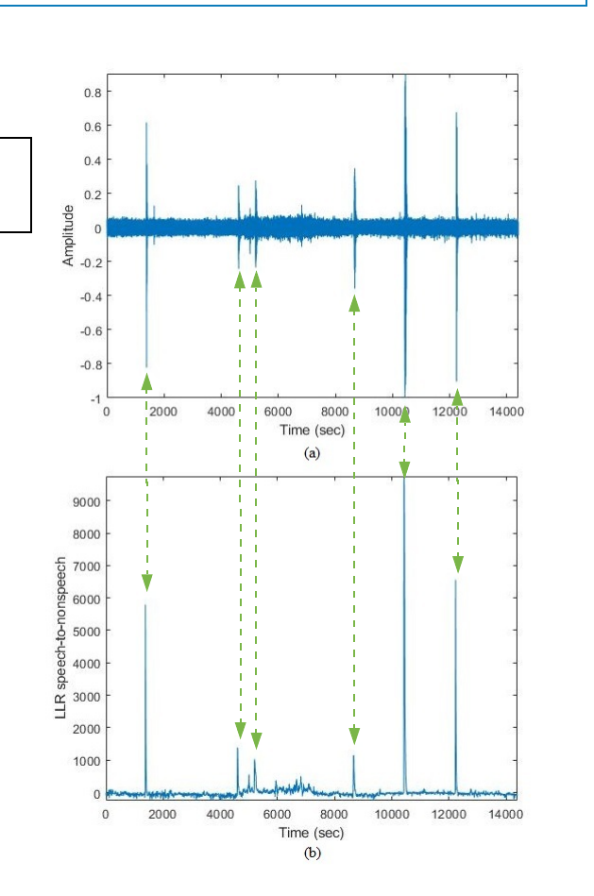
Algoritmo VAD
Modelo de Entrenamiento
Ordenar valores de energía
Determinar mayor y menor valor
Porcentaje fijo del 30%
Modelos entrenados con los MFCCs
K-media
16 vectores de entrenamiento
12 MFCCs
Prueba de Razón de Máxima Verosimilitud Estadística (LLR)
Notes:
densidad de potencia y el espectro estándar llamdo AM1.5G normalizado a 1 $KW/m^{2}$
Condiciones de iluminación constantes
Control de temperatura
Temperatura no es importante

Slide 24
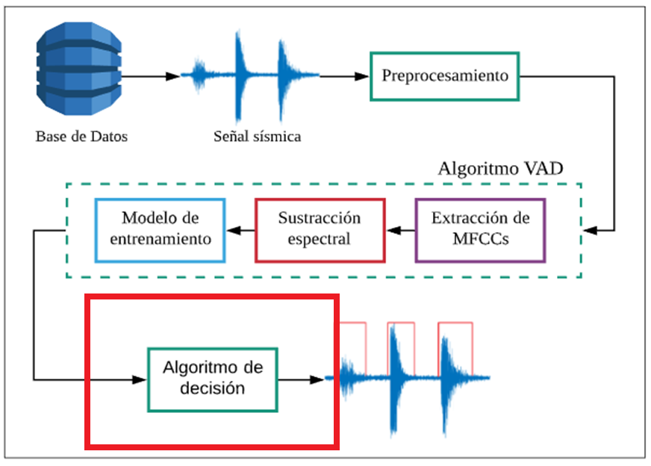
Algoritmo de Decisión
Energía mínima de -20 dB
Vector LLR
Picos de energía de corta duración

Slide 25
Agenda
Introducción
Objetivos
Marco Teórico
Metodología
Resultados
Discusión
Trabajos futuros
Conclusiones

Slide 26
Base de Datos 1
Duración: 20 minutos
Señales de tres días consecutivos
Inicio de Enero 2018
Eje vertical
Estación EC
Estación | Fs (Hz) | Tipo | #
BREF | 50 | LP | 86
 |  | VT | 16
 |  | Regional | 20
 |  | HB | 1
 |  | S/C | 4
 |  | Total | 127

Slide 27
Base de Datos 2
1190 Eventos sismo volcánicos discretos
Recortados con 10s de señal al inicio y al final
481 eventos de la estación VC1
709 eventos de la estación BREF
Enero del 2012 - marzo del 2019
Estación | #
LP | 889
VT | 170
Regional | 52
HB | 72
Icequake | 7
TOTAL | 1190

Slide 28
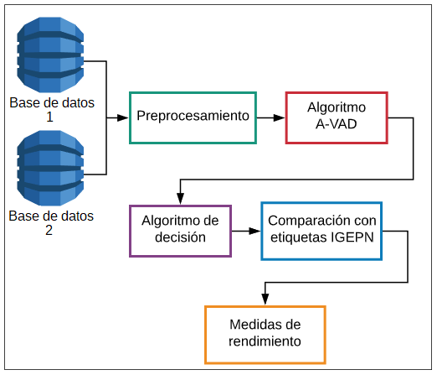

Slide 29
Medidas de Rendimiento
$$A\left(\%\right)=\frac{Número de detecciones correctas}{Número total de eventos }∗100$$
$$P\left(\%\right)=\frac{VP}{VP+FP}∗100$$
$$R\left(\%\right)=\frac{VP}{VP+FN}∗100$$
$$S\left(\%\right)=\frac{VN}{VN+FP}∗100$$
$$BER=1−\frac{R+S}{2∗100}$$
Verdaderos Positivos (VP)
Falsos Positivos (FP)
Verdaderos Negativos (VN)
Falsos Negativos (FN)

Slide 30
Etapa de experimentación
Tamaño de ventana y solapamiento
Valor mínimo de energía
Porcentaje de tramas para modelo de entrenamiento
2 segundos
1 segundo
-20 dB
Pruebas entre -14 y -32 dB
30% de tramas
Notes:
Fuente controlada mismos resultados como era de esperar
Al tratarse de dispositivos en desarrollo es importante tener una aproximación del funcionamiento real y poder replicar este valor en cualquier momento que se realice la medición

Slide 31
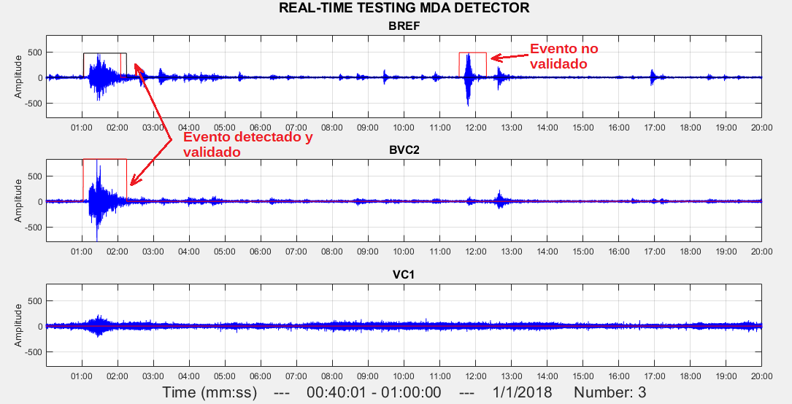
Resultados Base de Datos 1
Umbral fijo de 5 segundos
(VP)
124
(FP)
0
(VN)
89
(FN)
3
$$A\left(\%\right)=98,45\%$$
$$P\left(\%\right)=100\%$$
$$R\left(\%\right)=97,73\%$$
$$S\left(\%\right)=100\%$$
$$BER=0,0114$$

Slide 32
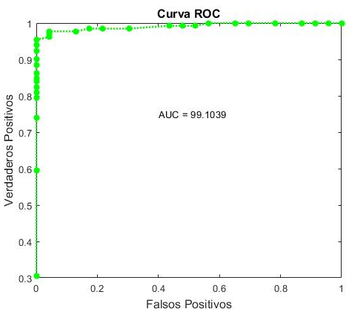
Resultados Base de Datos 1
Umbral variable entre 0-40 segundos
Área bajo la curva 99,10%

Slide 33
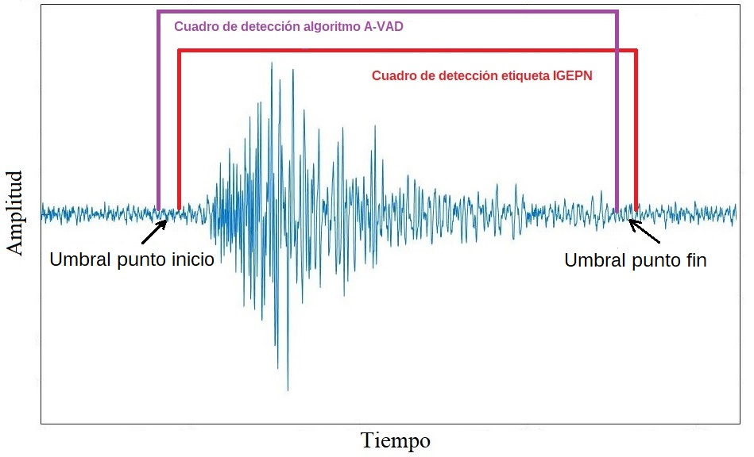
Resultados Base de Datos 2
(VP)
1147
(FP)
0
(VN)
1147
(FN)
43
$$A\left(\%\right)=96,39\%$$
$$P\left(\%\right)=100\%$$
$$R\left(\%\right)=96,39\%$$
$$S\left(\%\right)=100\%$$
$$BER=0,0118$$
Umbral fijo de 5 segundos

Slide 34
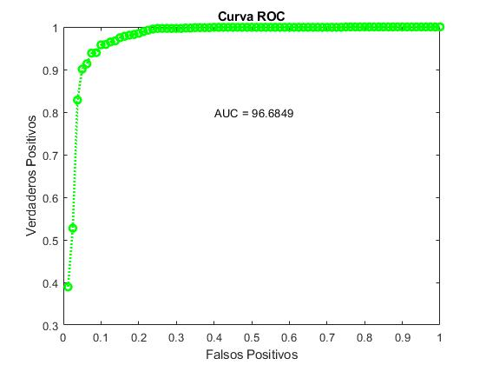
Resultados Base de Datos 2
Umbral variable entre 0-40 segundos
Área bajo la curva 98,68%

Slide 35
Agenda
Introducción
Objetivos
Marco Teórico
Metodología
Resultados
Discusión
Trabajos futuros
Conclusiones

Slide 36
Discusión
Preprocesamiento
Utilización de MFCCs
Sustracción Espectral
Modelo de Entrenamiento
Etapa de experimentación
Contraste de Base de Datos 1 vs Base de Datos 2

Slide 37
Discusión
El presente trabajo de investigación se compara con el algoritmo desarrollado en (Rodriguez & Lara-Cueva, 2018) denominado MDA (del inglés, Microseisms Detector Algorithm), mismo que utiliza una combinación de técnicas para cumplir con los requerimientos del IGEPN.
El algoritmo MDA de (Rodriguez & Lara-Cueva, 2018) fue evaluado en lo que en esta investigación se denominó Base de Datos 1

Slide 38
Discusión
Medida de Rendimiento | Algoritmo A-VAD | Algoritmo MDA
A | 98.4496 % | 98 %
P | 100 % | 96 %
R | 97.7273 % | 98 %
S | 100 % | 98 %
BER | 0.0114 | 0.020

Slide 39
Agenda
Introducción
Objetivos
Marco Teórico
Metodología
Resultados
Discusión
Trabajos futuros
Conclusiones

Slide 40
Conclusiones
Las técnicas de VAD utilizadas en la presente investigación pudieron ser adaptadas para que funcionen correctamente con las señales sísmicas del volcán Cotopaxi, comprobándose así la similitud que existe entre el espectro del habla y el de los eventos microsísmicos volcánicos.
La implementación del algoritmo A-VAD en las Bases de Datos por separado, respetando como cada una presentaba los eventos microsísmicos de diferente manera, permitió concluir que el detector desarrollado operaría satisfactoriamente en un ambiente de tiempo real presentando una precisión del 98.4496 %.
En base a las Medidas de Rendimiento obtenidas al analizar las señales de la Base de Datos Discreta con el algoritmo A-VAD, se concluye que se podría mejorar la precisión obtenida del 96.3866%, habiendo incluido más tiempo de la señal antecedente y precedente al evento microsísmico.

Slide 41
Agenda
Introducción
Objetivos
Marco Teórico
Metodología
Resultados
Discusión
Trabajos futuros
Conclusiones

Slide 42
Trabajos Futuros
Nuevas técnicas de VAD
Medida de la Entropía Ponderada de la Envolvente Superior (UEWE) como un medio para permitir una mejor diferenciación entre los segmentos de voz y silencio en una señal de audio.
Banco de Filtros de Gammatone que se inspira en el funcionamiento de la cóclea del oído humano para dividir una señal de entrada en bandas de frecuencia.
Ampliar las Bases de Datos existentes

Slide 43
Gracias

